Slide 3
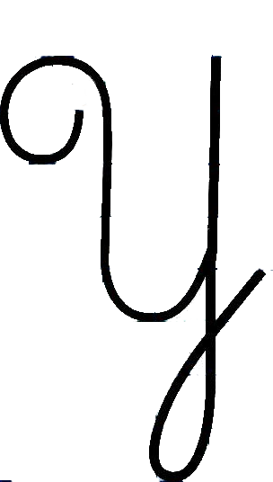
2
Chọn ý đúng nhất:
1
*Con chữ Y cỡ vừa
cao mấy ô li ?
a) 6 ô li
b) 8 ô li
c) 7 ô li

Slide 4
2
Chọn ý đúng nhất:
1
*Con chữ Y cỡ vừa
rộng mấy ô li ?
a) 5 ô li
b) 4 ô li
c) 6 ô li

Slide 5
2
Chọn ý đúng nhất:
1
*Con chữ Ycỡ vừa
gồm có mấy nét?
a) 2 nÐt
b) 3 nÐt
c) 4 nÐt

Slide 7
HƯỚNG DẪN VIẾT
CHỮ HOA F

Slide 8
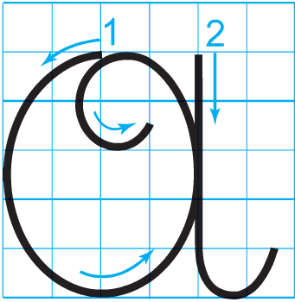
Hướng dẫn viết chữ hoa F

Slide 9
Chữ hoa A cỡ vừa cao mấy ô ly?
Chữ hoa A cỡ vừa rộng mấy ô ly?
Chữ hoa A cỡ vừa cao 5 ô ly.
Chữ hoa cỡ vừa rộng 5 ô ly rưỡi.

Slide 10
Chọn ý đúng nhất:
*Con chữ F gồm mấy nét?
a) 2 nét
b) 3 nét
c) 4 nét

Slide 11
Chữ hoa A cỡ nhỏ cao mấy ô ly?
Chữ hoa A cỡ nhỏ rộng mấy ô ly?
Chữ hoa A cỡ nhỏ cao 2,5 ô ly ô ly.
Chữ hoa A cỡ nhỏ rộng 2,5 ô ly.
Notes:
Bài giảng được thiết kế bởi: Nguyễn Hiền – Facebook: Hien Nguyen - https://www.facebook.com/profile.php?id=100027092413846

Slide 12
Hướng dẫn viết chữ hoa Y cỡ chữ vừa.
Notes:
Bài giảng được thiết kế bởi: Nguyễn Hiền – Facebook: Hien Nguyen - https://www.facebook.com/profile.php?id=100027092413846

Slide 13
VIẾT CÂU ỨNG DỤNG
ƌζ em bū λμϜn cùng εung jŎ ηà.
a. Chữ cái nào được viết hoa?
b. Khoảng cách giữa các chữ ghi tiếng như thế nào?
c. Những chữ cái nào cao 2.5 li ?
→ Chữ F.
→ Khoảng cách giữa các chữ ghi tiếng là 1 con chữ o.
→ Chữ F, h, b, g.

Slide 14
THỰC HÀNH
VỀ NHÀ VIẾT BÀI VÀO VỞ TẬP VIẾT
Notes:
BÀI GIẢNG ĐƯỢC THIẾT KẾ BỞI NGUYỄN HIỀN
FACE: Hien Nguyen
https://www.facebook.com/profile.php?id=100027092413846

Slide 16
Chọn ý đúng nhất:
*Con chữ F cỡ vừa
cao mấy ô li ?
a) 6 ô li
b) 5 ô li
c) 4 ô li

Slide 17
Chọn ý đúng nhất:
*Con chữ F cỡ vừa
rộng mấy ô li ?
a) 5 ô li rưỡi
b) 5 ô li
c) 4 ô li

Slide 18
Chọn ý đúng nhất:
*Con chữ F cỡ vừa
gồm có mấy nét?
a) 2 nÐt
b) 3 nÐt
c) 4 nÐt

Slide 20
- Ôn tập các kiến thức đã học.
- Chuẩn bị bài sau:
Bài 17: (Tiết 4) Kể chuyện.
(trang …)

